Slide 1



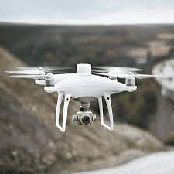
1ère brique d’un jumeau numérique
Maquette 3d enrichie par drone
CRIGE PACA : Journée technique sur les jumeaux numériques 19/01/2023
Notes:
1

Slide 2

1 – Le territoire
2 – La genèse du projet
3 – Mise en place et utilisation
4 – Mise à jour par drone
5 – Evolution à venir
CRIGE PACA : Journée technique sur les jumeaux numériques 19/01/2023
Notes:
2

Slide 3
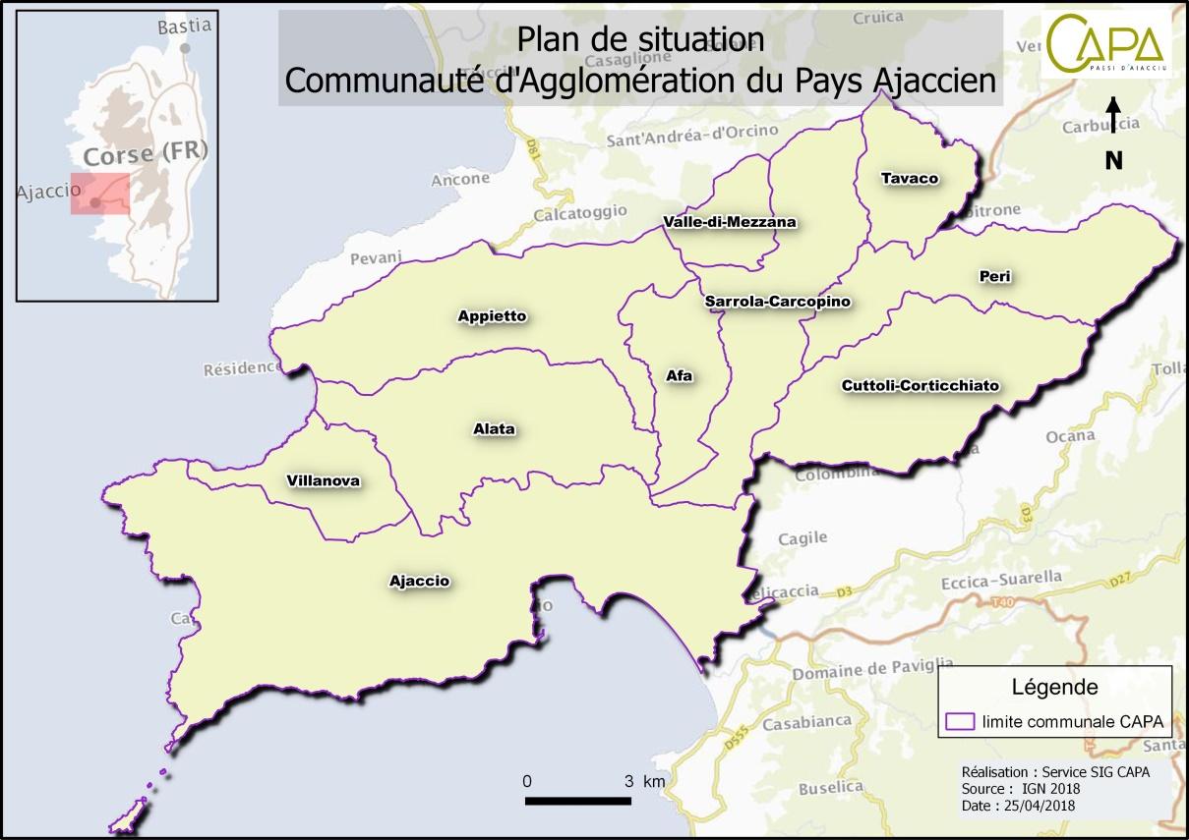
1 – Le territoire
Superficie de 268 km²
10 Communes
91 202 habitants
Un service SIG composé de 6 agents
CRIGE PACA : Journée technique sur les jumeaux numériques 19/01/2023
Notes:
3

Slide 4
2 – La genèse du projet
Ville d’Ajaccio : Projet Proterina 3 sur le risque innondation. Acquérir un outil de simulation de montée des eaux pour étudier l’impact sur la population
IGO -> Logiciel TerraExplorer
CRIGE PACA : Journée technique sur les jumeaux numériques 19/01/2023
Notes:
4

Slide 5
3 – Mise en place et utilisation
CRIGE PACA : Journée technique sur les jumeaux numériques 19/01/2023
Notes:
5

Slide 6
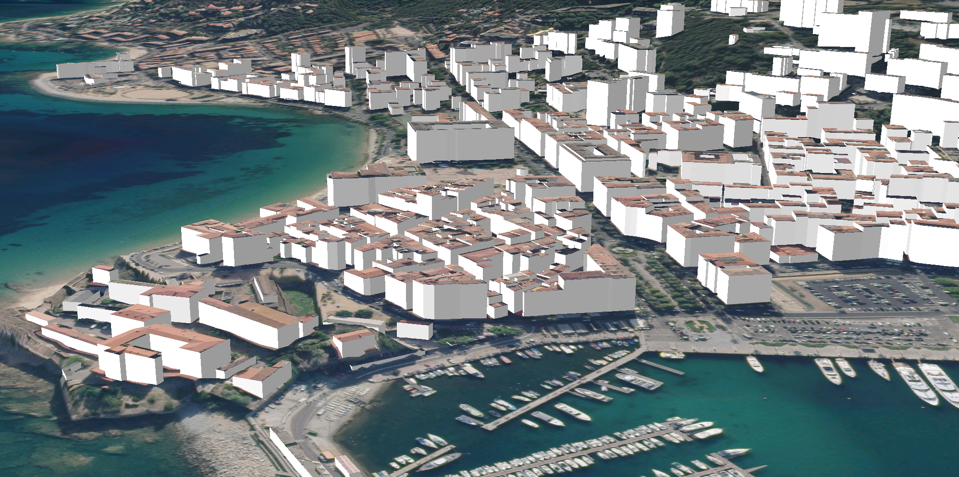
Une première version début 2020
Bâtiments : Bd topo
Fond de plan : Ortho 20 cm
CRIGE PACA : Journée technique sur les jumeaux numériques 19/01/2023

Slide 7
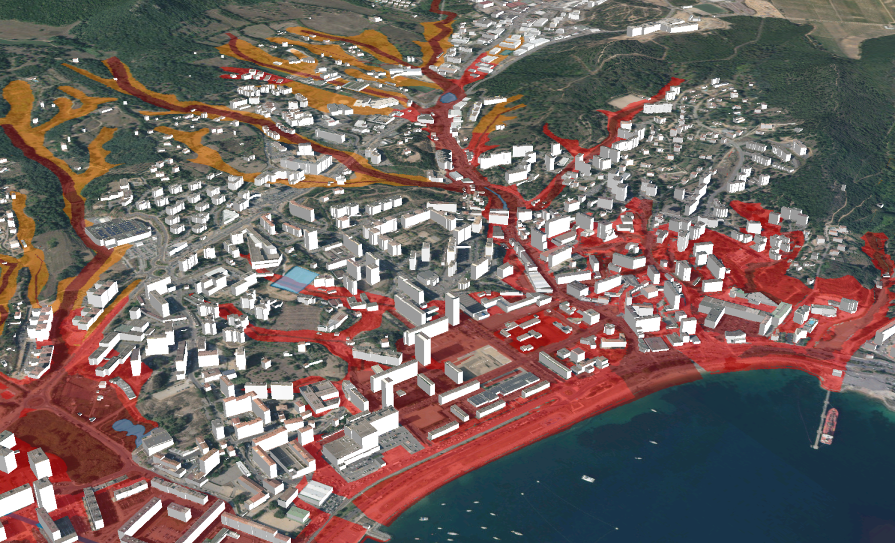
Ajout de données via flux WMS/WFS
  Exemple : PPRI
CRIGE PACA : Journée technique sur les jumeaux numériques 19/01/2023
Notes:
Intégration dans le système d’information géographique

Slide 8
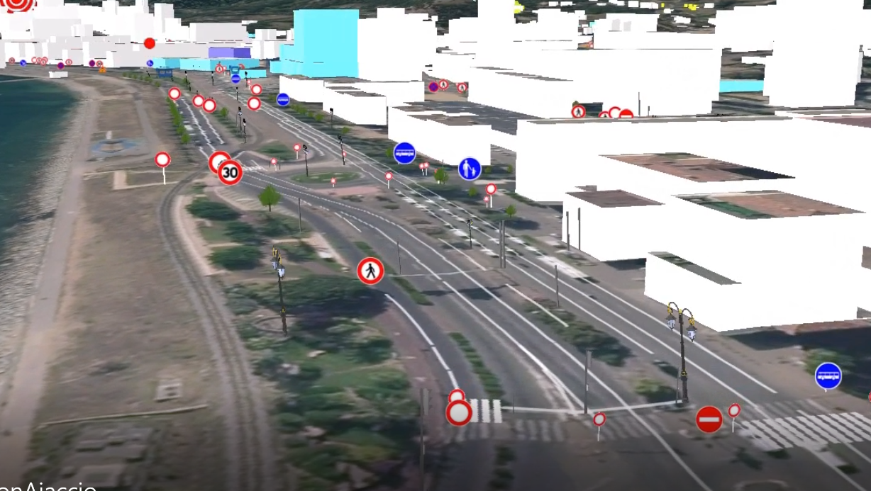
  Projet Mobileye : collecte du patrimoine viaire
    Représentation 3d des objets
    Système d’alertes (ex : inclinaison candélabre)
CRIGE PACA : Journée technique sur les jumeaux numériques 19/01/2023

Slide 9
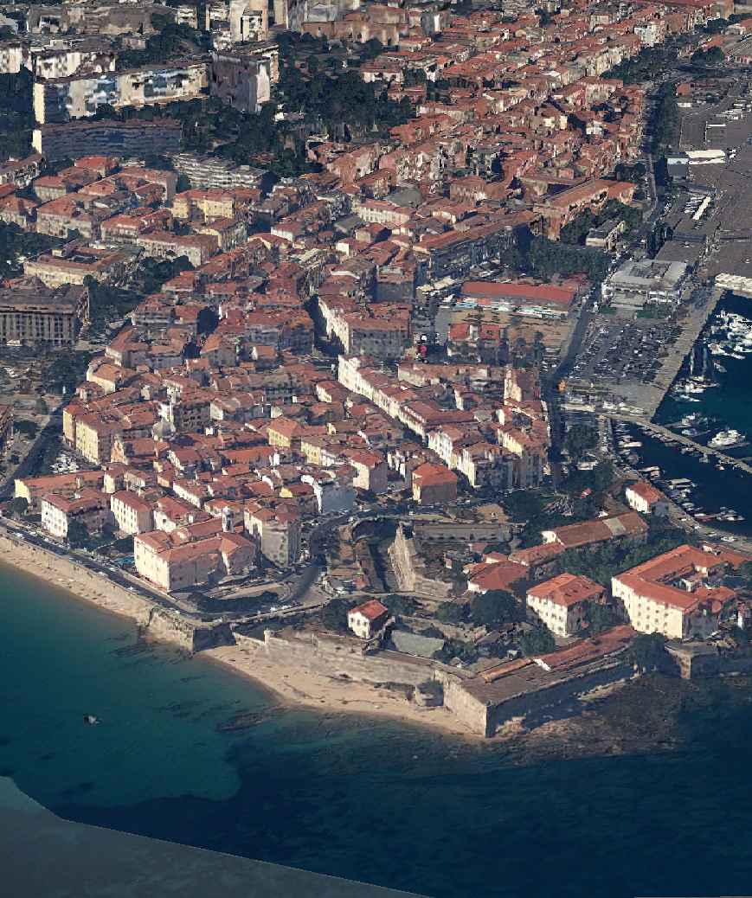
Evolutions depuis 2023
Mise à disposition du LidarHD par l’IGN
  -> Prestation d’IGO pour la refonte de la maquette
Passage d’une application desktop à une solution full web
CRIGE PACA : Journée technique sur les jumeaux numériques 19/01/2023
Notes:
Démocratiser l’accès à la maquette 3d

Slide 10
4 – Mise à jour par drone
CRIGE PACA : Journée technique sur les jumeaux numériques 19/01/2023
Notes:
10

Slide 11
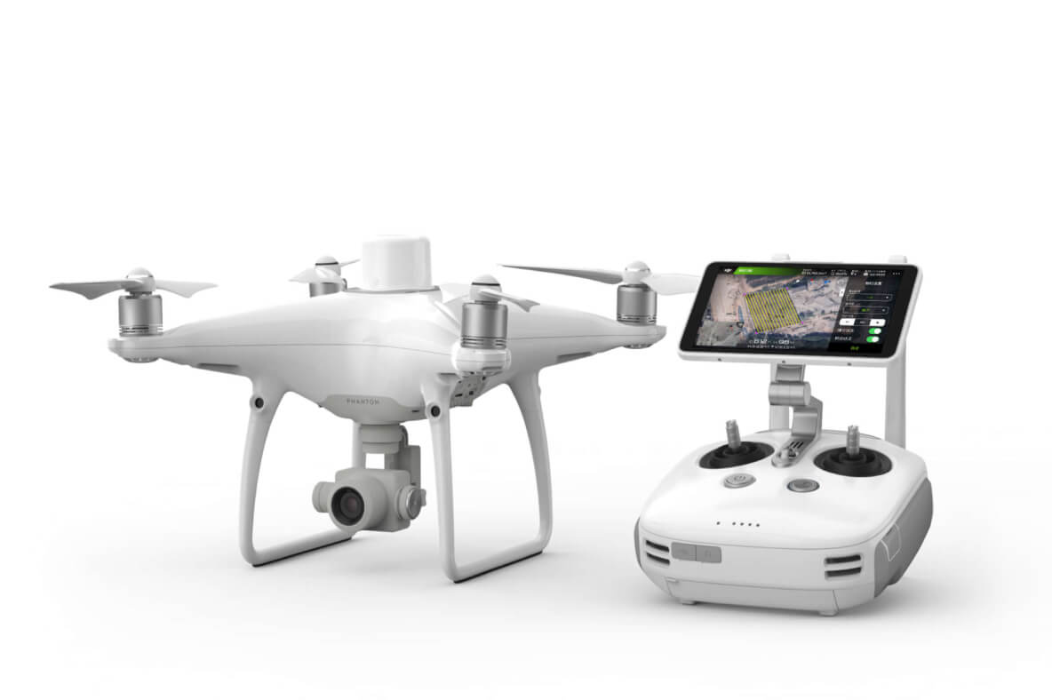
Fin 2022 : acquisition d’un drone
Phantom 4 RTK : précision centimétrique pour des travaux de photogrammétrie 2d et 3d
CRIGE PACA : Journée technique sur les jumeaux numériques 19/01/2023
Notes:
Acquisition d’un drone, de logiciel de photogrammétrie et formation de deux agents

Slide 12
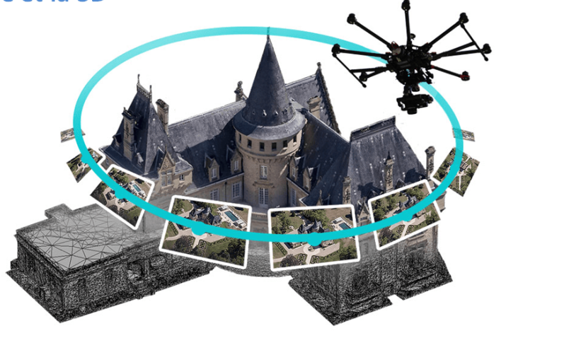
Le relevé 3d
Relevé automatique paramétré avant le vol :
  Définition de l’emprise (possibilité d’importer un kml)
  Hauteur de vol
  Taux de recouvrement
CRIGE PACA : Journée technique sur les jumeaux numériques 19/01/2023

Slide 13
Le traitement des données
Logiciels dédiés : Pix4dmapper ou Photomesh
  Recalage et assemblage des photos
  Génération du nuage de points
    Puis ré optimisation avec insertion de points de contrôle
  Génération du mesh3d
CRIGE PACA : Journée technique sur les jumeaux numériques 19/01/2023
Notes:
Cibles sur les photos

Slide 14
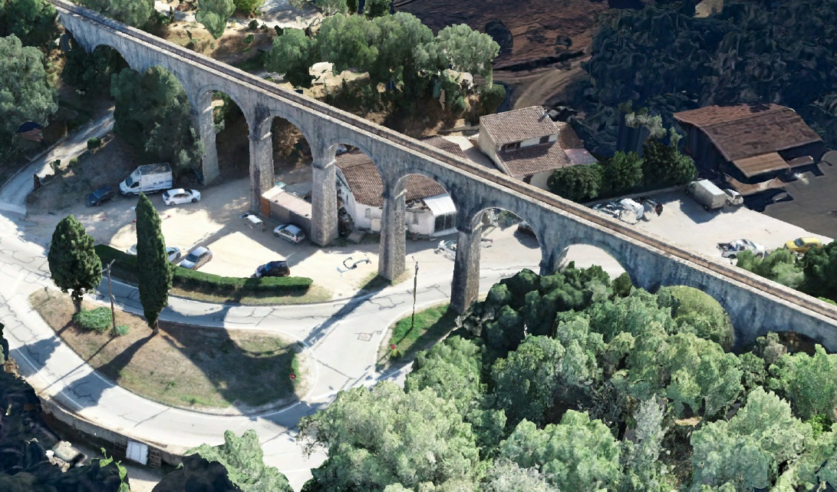
Exemple : Relevé d’un aqueduc
Projet d’aménagement d’un sentier
  Ensoleillement par rapport à un ouvrage
  Intégration dans le paysage
  Profil topographique
CRIGE PACA : Journée technique sur les jumeaux numériques 19/01/2023

Slide 15
Avantages :
  Qualité du texturage
  Coût
  Temps de traitement
  Facilement mobilisable
Inconvénients :
  Pour des petites à moyennes surfaces
  Stockage des données
  Notification de vol obligatoire en agglomération (délais de 5 jours)
  Contraintes météo (vent, pluie…)
CRIGE PACA : Journée technique sur les jumeaux numériques 19/01/2023
Notes:
Coûts package : 20 000€ (drone, formations, logiciel)
Coût supérieur pour un vol d’avion ou un marché avec un presta externe

Slide 16
5 – Futures mises à jour
Projet PCRS (plan de corps de rue simplifié) ->
  2024-2025 : Acquisition d’une orthophoto de 5cm + prises de vue obliques
CRIGE PACA : Journée technique sur les jumeaux numériques 19/01/2023
Notes:
16

Slide 17

Merci de votre attention!
Contacts service SIG CAPA :
e.stefanini@ca-ajaccien.fr
b.vitali@ca-ajaccien.fr
p.peraldi@ca-ajaccien.fr
j.perelli@ca-ajaccien.fr

